Slide 1

Влияние противогололёдных реагентов на окружающую среду.
  Презентацию подготовила ученица 9 «В» класса
Волкова Татьяна
МБОУ СОШ №1
Научный руководитель Воронкова К. А.

Slide 2
Актуальность.
На сегодняшний день резко возросла борьба со скользкостью на дорогах. С развитием технологий развиваются и методы борьбы с гололедом. Но, к сожалению, огромное количество антигололедных препаратов пагубно влияют на окружающую среду, а также жизнедеятельность человека. Именно поэтому необходимо проанализировав современные методы борьбы с гололедом, разработать наиболее безопасные и экологически безвредные. В связи с вышеизложенным, можно определить цель моей работы.
Цель моего проекта:
Исследование влияния реагентов на живую и неживую природу, а также нахождение наиболее щадящих реагентов для использования.

Slide 3
Введение.
02
03
04
01
05
Изучение состава современных реагентов.
Изучение способов борьбы с гололёдом в разных странах.
Проведение исследования влияния реагентов на растительность.
Знакомство с историей применения реагентов.
Оценка токсичного свойства реагентов с помощью эксперимента.
Mars is actually a very cold place
It’s composed of hydrogen and helium

Slide 4
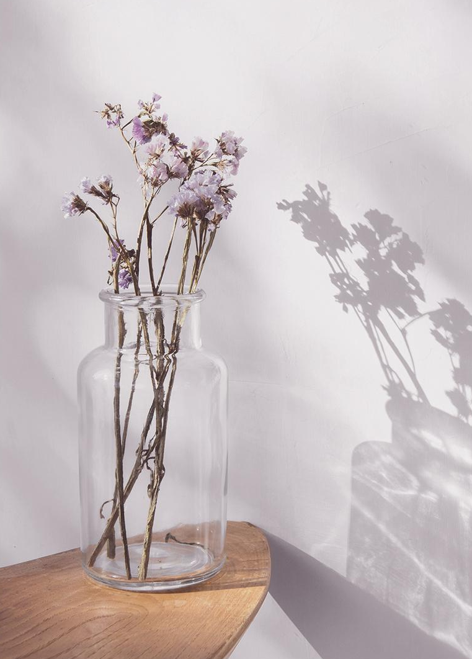
01
Немного из истории противогололёдных реагентов

Slide 5
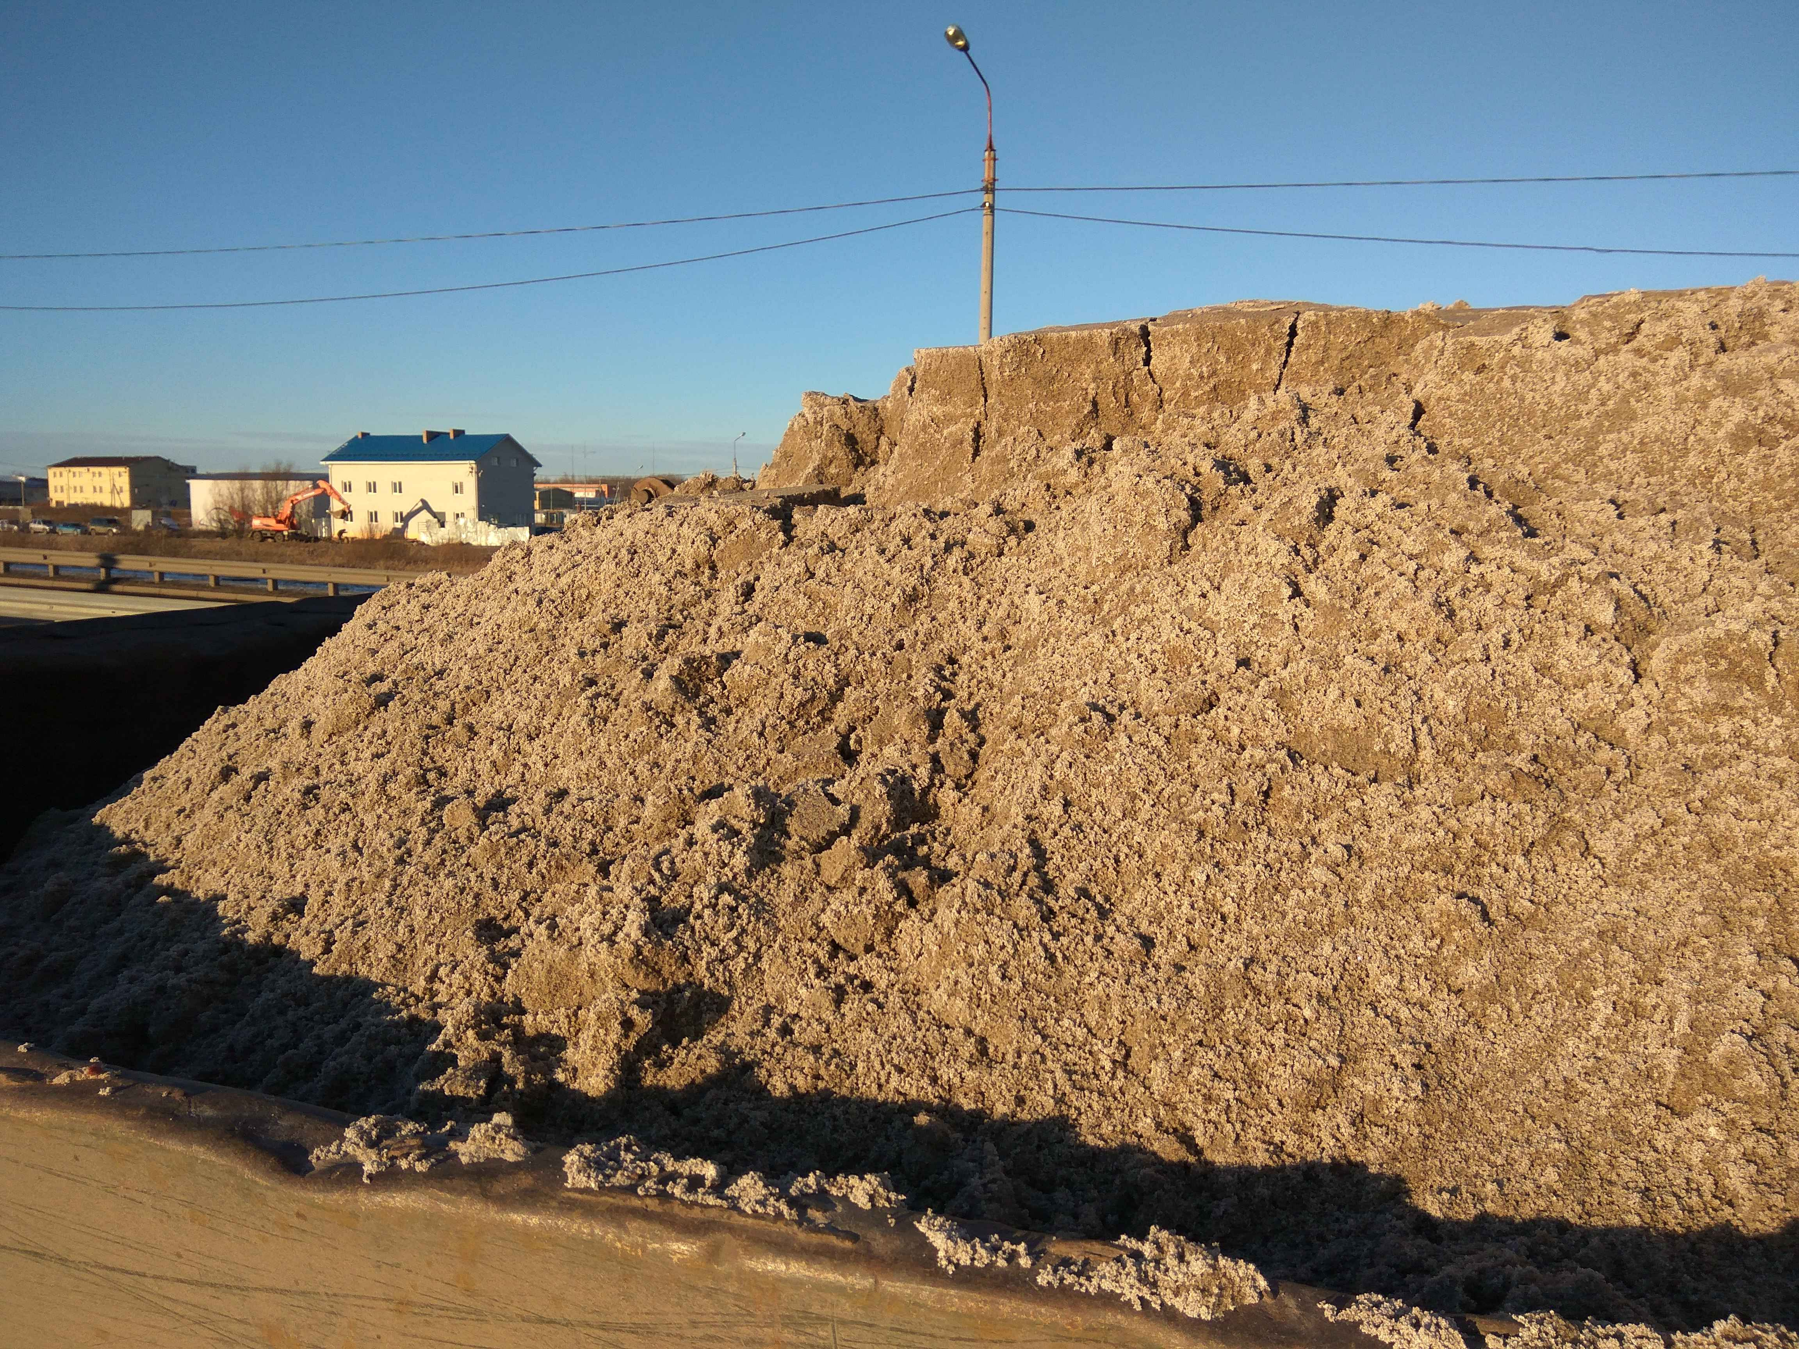
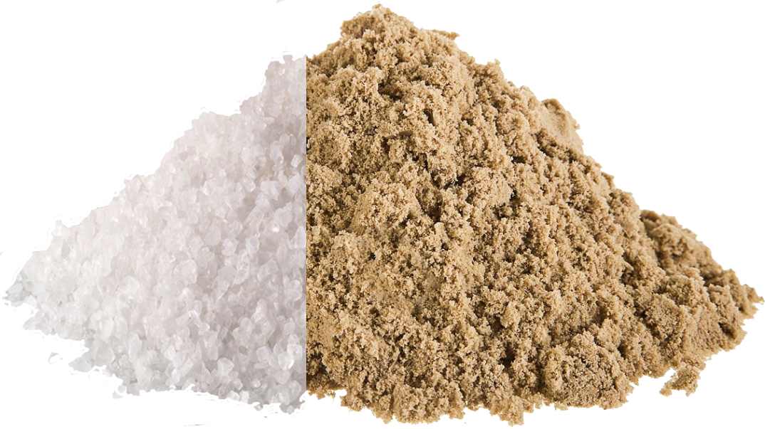
Пескосоляная смесь, поваренная (техническая) соль (NaCl) и речной песок, смешанные в пропорции 1:5.
Плюсы пескосоляной смеси:
Успешно борется со скользкостью .
Доступная стоимость
Минусы пескосоляной смеси:
На следующее утро после применения пескосоляной смеси дороги вновь покрываются льдом и операцию требуется проводить повторно.
Источник загрязнения поверхности, а также ливневых стоков.
Большие финансовые расходы, идущие в пользу вывоза песка на свалки (следствие 1-ого и 2-ого пунктов.)

Slide 6
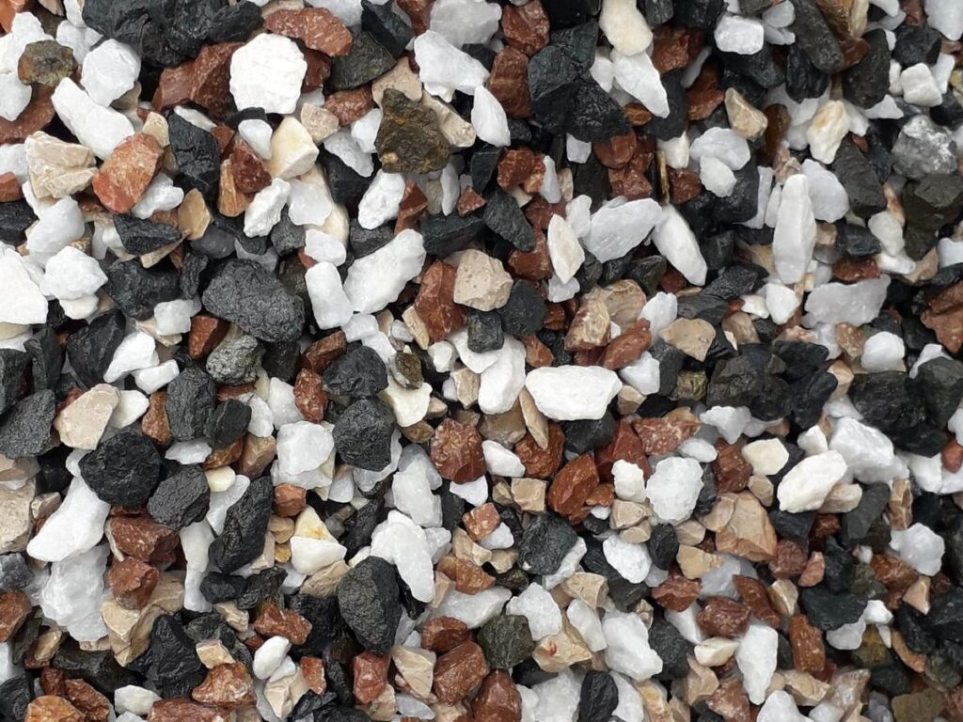
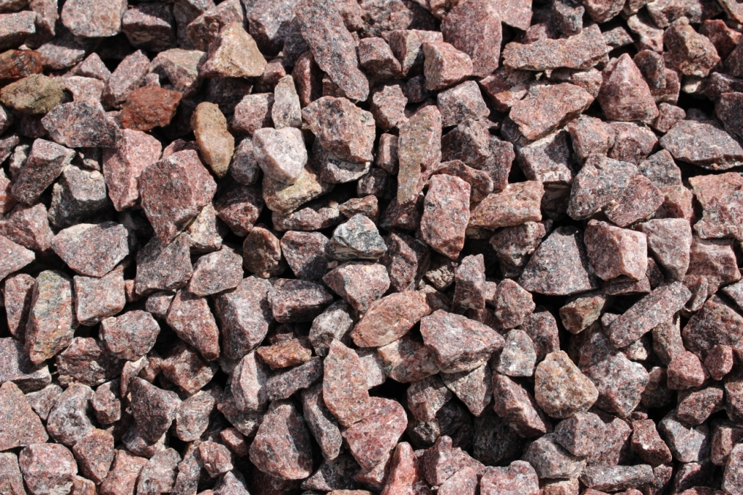
Гранитная и мраморная крошка мелкой фракции.
Данный метод не обрёл заслуженной популярности из-за дорогой себестоимости материала,
однако признан более экологичным, при том что поставленную задачу выполнял не хуже пескосоляной смеси.

Slide 7
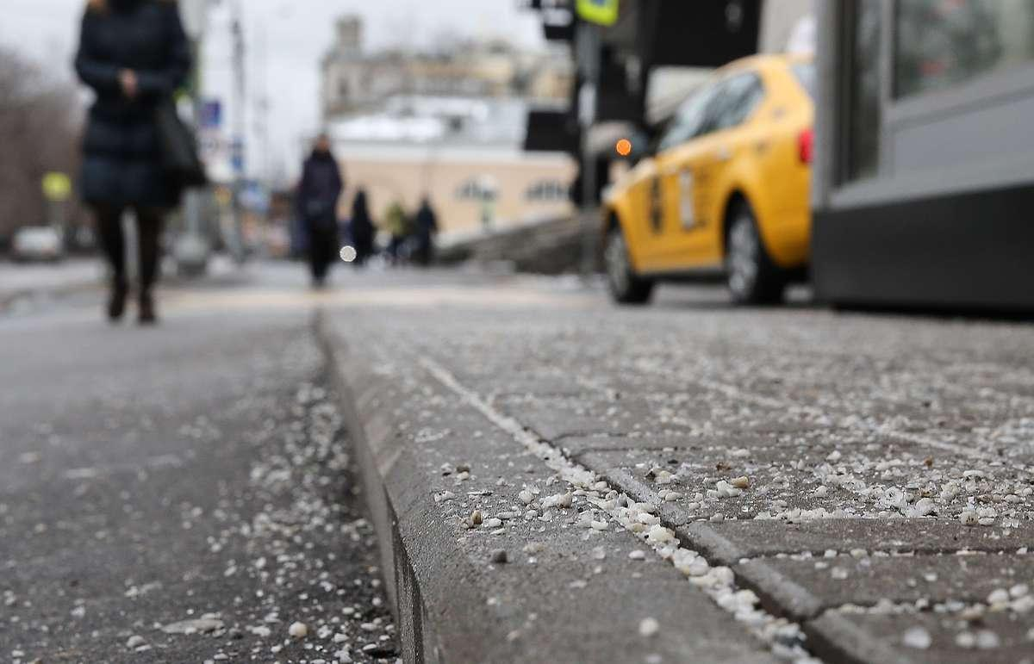
Соль
Минусы применения соли в виде реагента:
Способность соли разъедать обувь пешеходов, шины автомобилей, а также велосипедов.
Соль – причина появление атипичного дерматита у собак и кошек.
Способность накапливаться в почве и тем самым уменьшать процент зелёных насаждений.

Slide 8
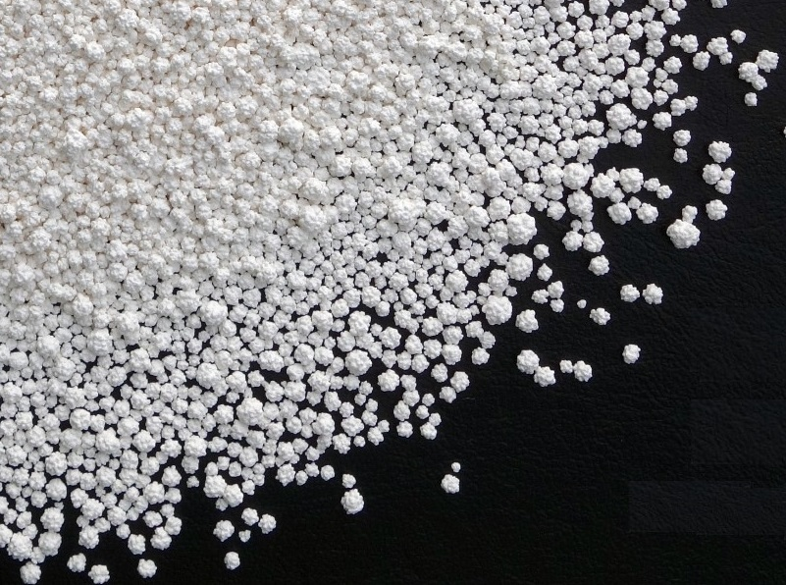
Хлористый кальций, ингибированный фосфатами
Модифицированный хлористый кальций и магний
Они были признаны экологически безопасными, однако имели ряд минусов:
1. Способность оставлять «масляную» плёнку на дороге, тем самым увеличивая тормозной путь автомобилей.
2. Способность хлористого магния накапливать анионы магния в водах.

Slide 9
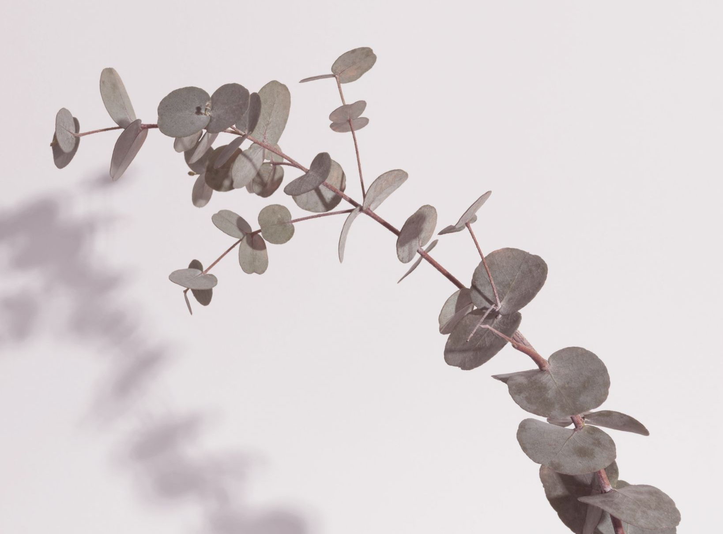
02
Как борятся с гололёдом в странах зарубежья?

Slide 10
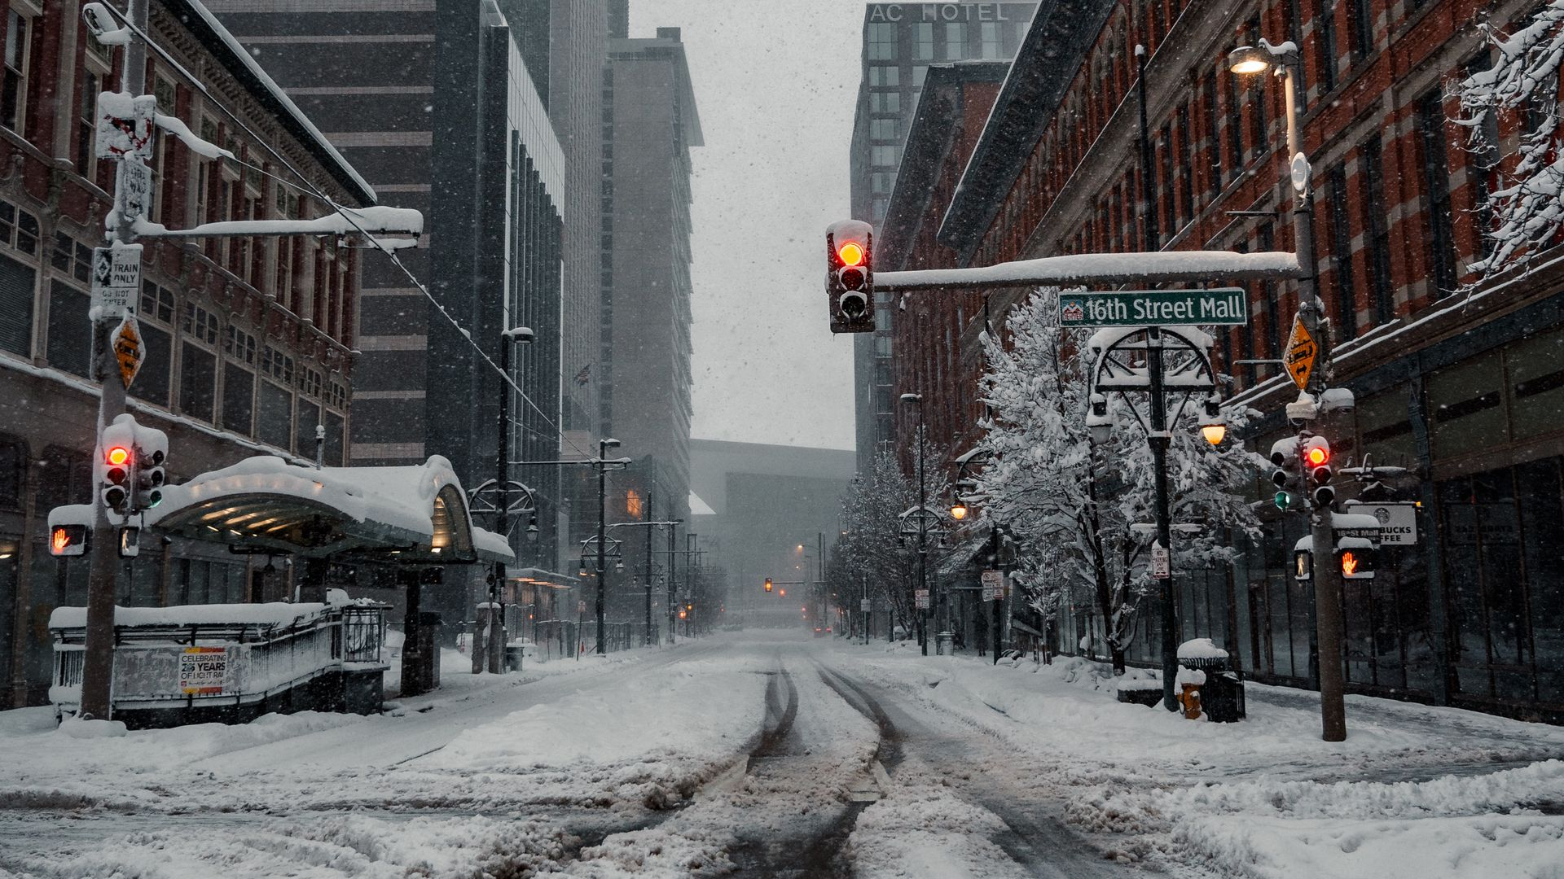
В Европе использование пескосоляных смесей началось со Швеции в 1947 году. Затем подключилась Великобритания, а затем и Россия.
Сейчас в некоторых странах Европы и США по-прежнему популярен хлорид кальция, но соль там строго дозируется- не более 30 грамм на один квадратный метр дороги.
Нью-Йорк, США

Slide 11
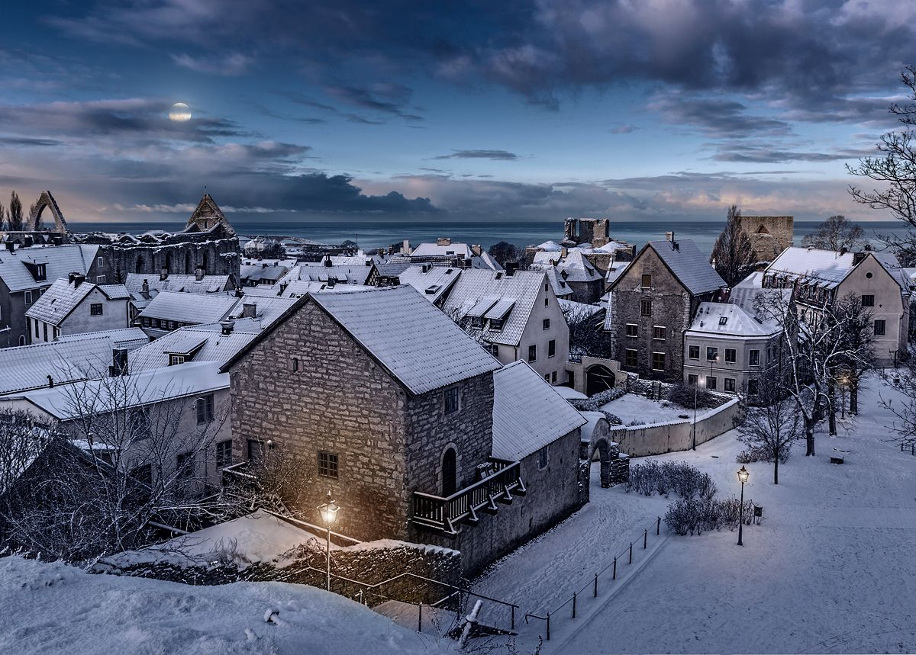
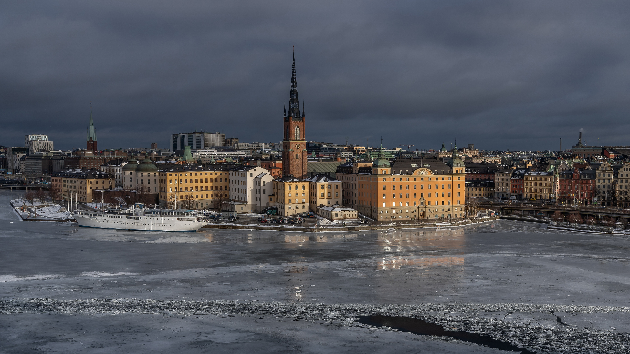
Скандинавские страны закупали песчано-соляные смеси в России, но использовали с осторожностью, зачастую отказываясь от них в пользу механической чистки дорог или гранитной и мраморной крошки.
В Швеции песок смешивают с горячей водой и поливают этой смесью дорогу.
Стокгольм, Швеция
Висбю, Швеция

Slide 12
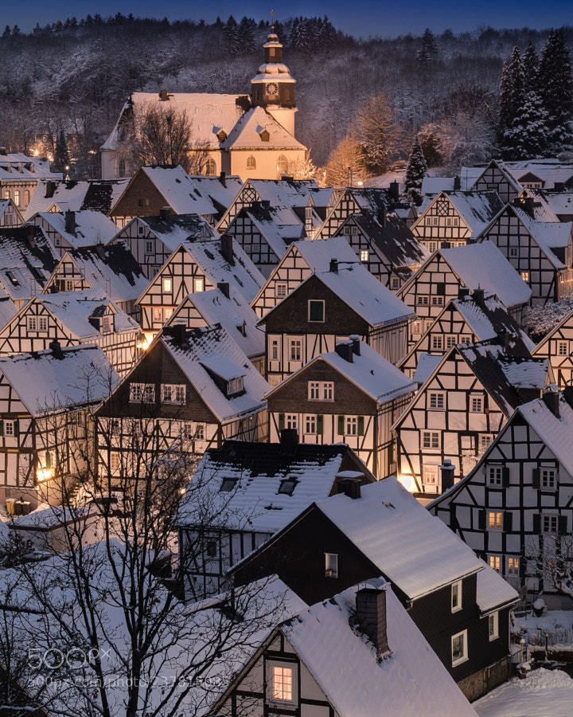
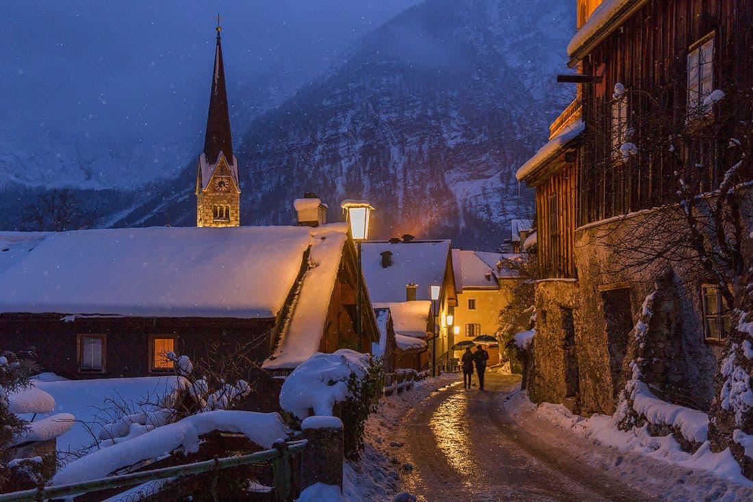
В Финляндии, Австрии и Германии используют измельчённый гравий, который весной собирают с помощью специальной техники, очищают и на следующий год используют снова.
Фройденберг, Германия
Гальштат (Халльштатт), Австрия

Slide 13
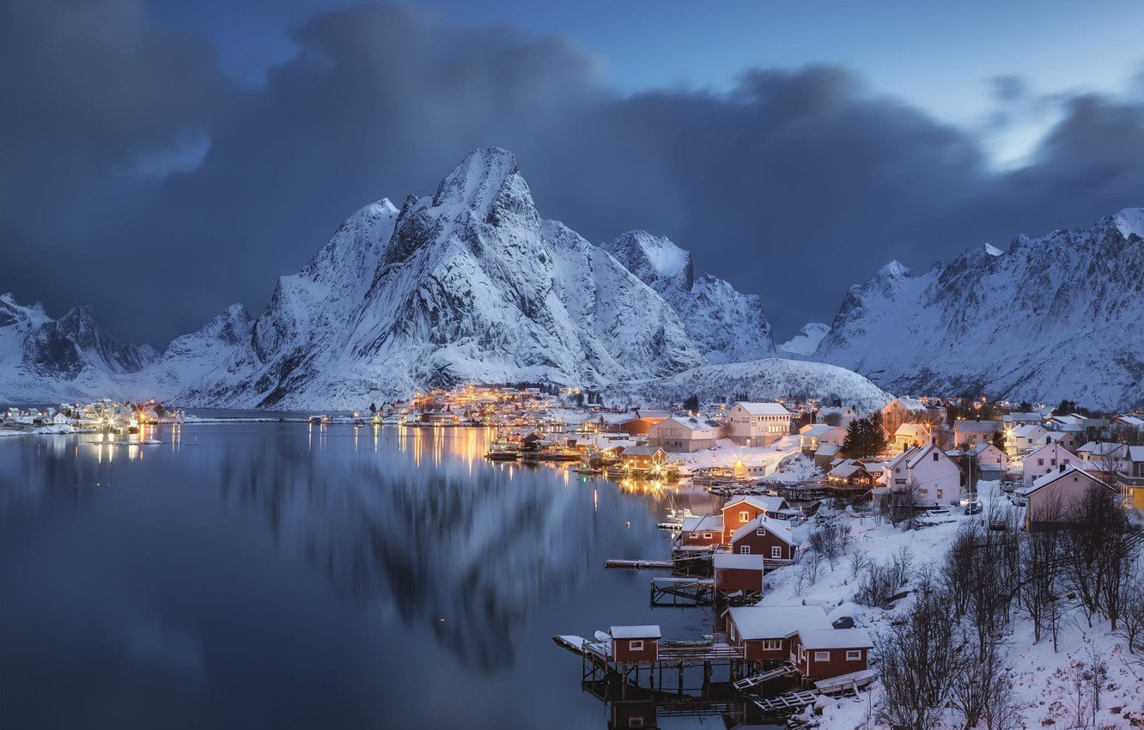
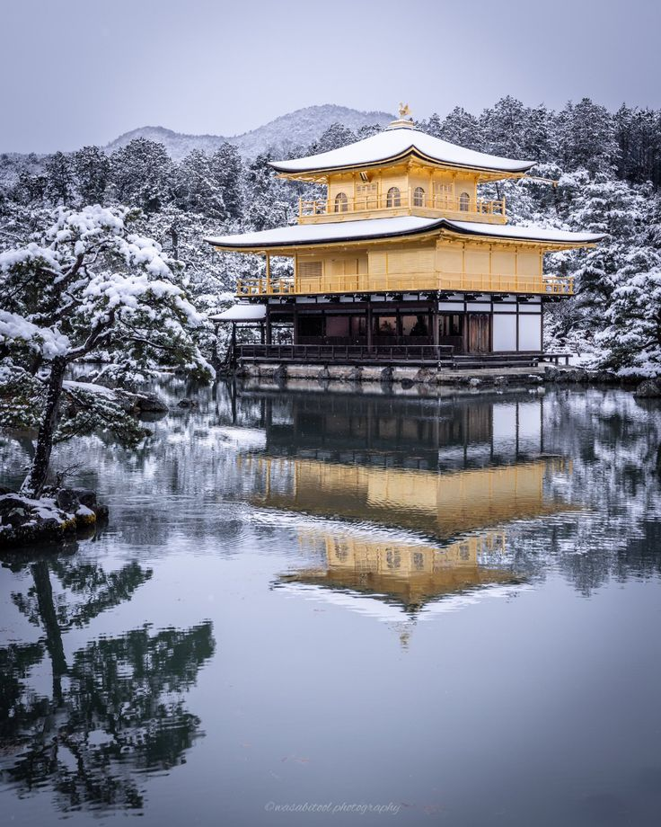
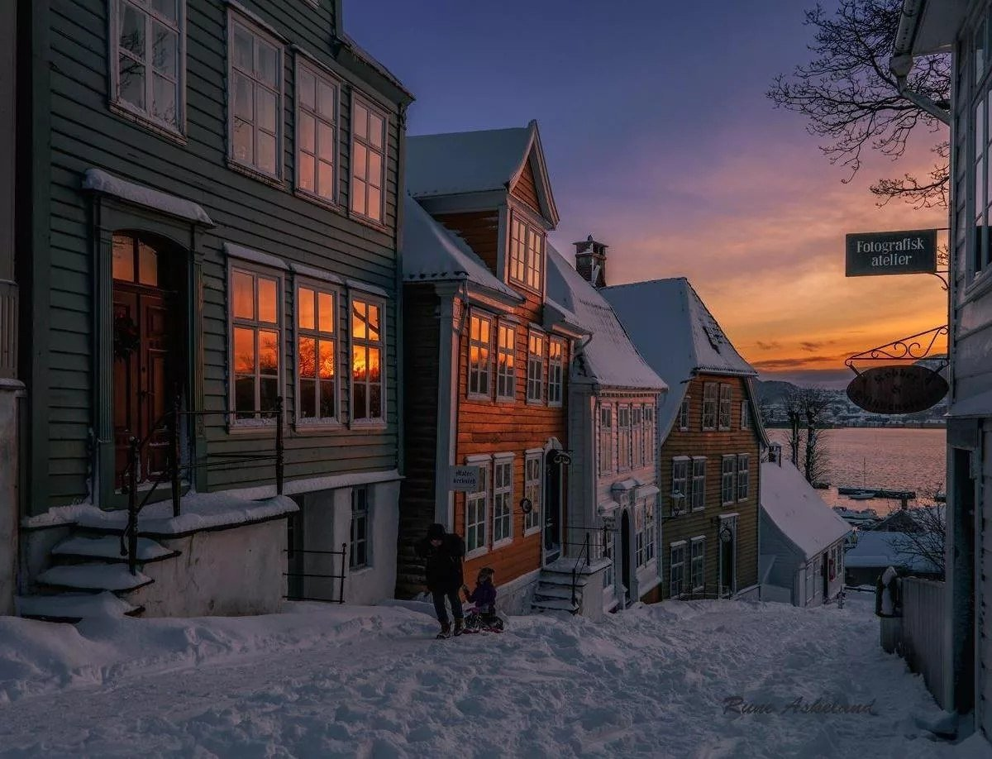
В Норвегии и Японии под автомагистралями и пешеходными дорожками проходят теплокоммуникации, следовательно дорога нагревается и лёд на ней не образуется вовсе.
Лофотенские острова, Норвегия
Киото, Япония
Берген, Норвегия

Slide 14
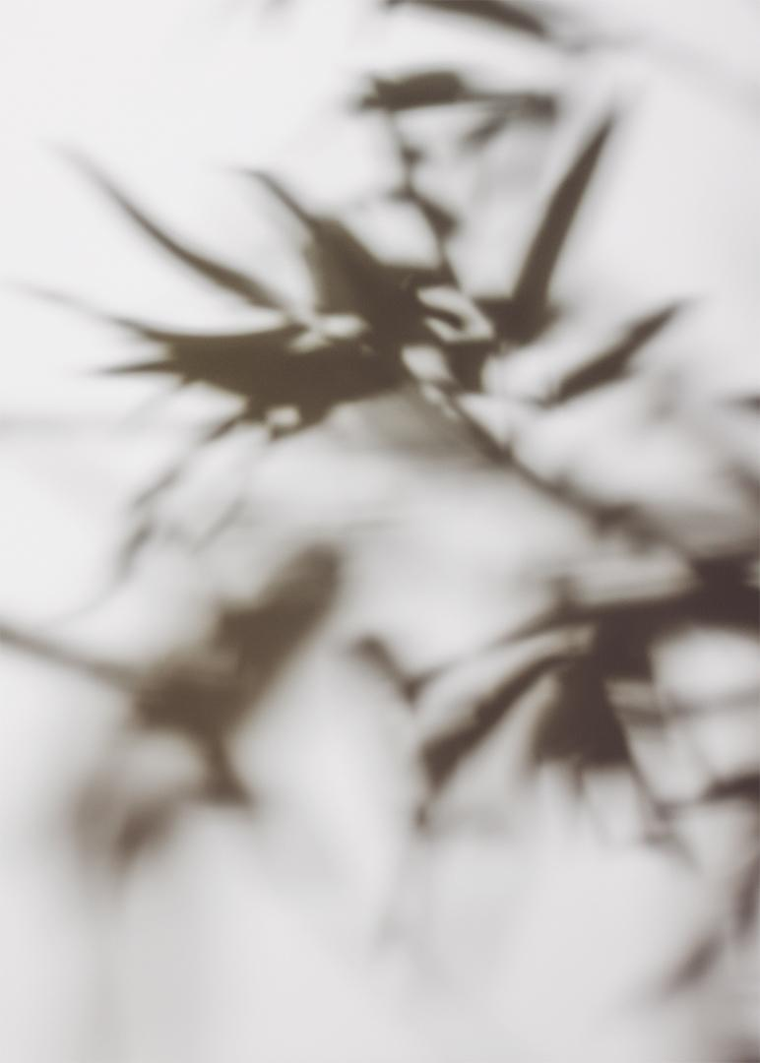
03
Состав современных реагентов

Slide 15
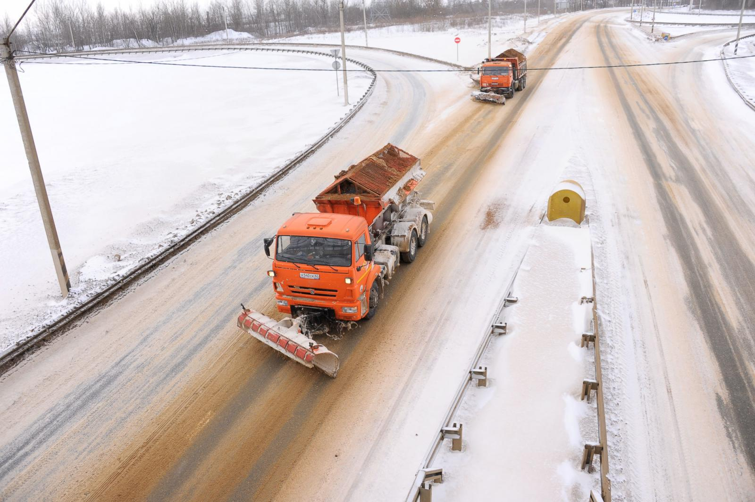
Борьба с гололёдом в России ведётся по трём направлениям:
улучшение сцепления колёс автомобилей с поверхностью,
удаление снежно-ледяных образований с дорожного покрытия,
предотвращение образования скользкости.
Данные задачи не под силу выполнить одному реагенту в полной мере, поэтому существует целых 4 метода, характеризуемые своими видами веществ:
1. Фрикционный
Заключается в распределении по поверхности материалов, увеличивающих сцепление шин автомобилей или подошвы обуви с поверхностью. Это может быть как песок (также песчано-соляная смесь, но с содержанием хлорида не более 5%), так и щебень. Суть этого способа я раскрыла раннее.

Slide 16
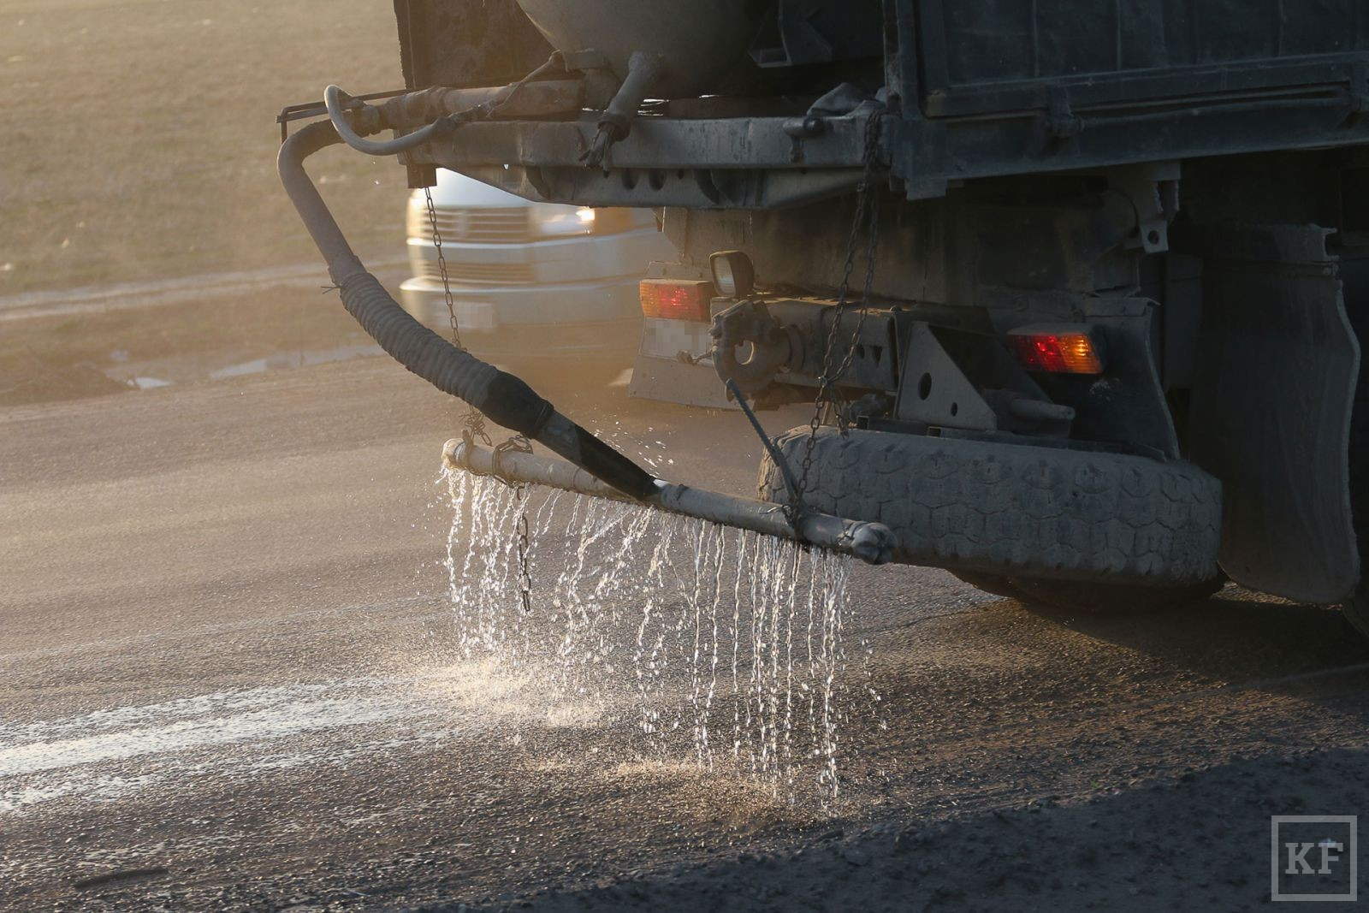
2. Химический
Химическая промышленность предлагает нам множество современных веществ и смесей, превосходящих соль по температуре плавления, а также с минимизированным уроном для окружающей среды.
Они подразделяются на жидкие смеси, применимые, как правило, в качестве профилактических (их главная задача создать влагоотталкивающую плёнку). Самым популярным из них является 28% раствор хлористого кальция модифицированного, а также хлористого магния.

Slide 17
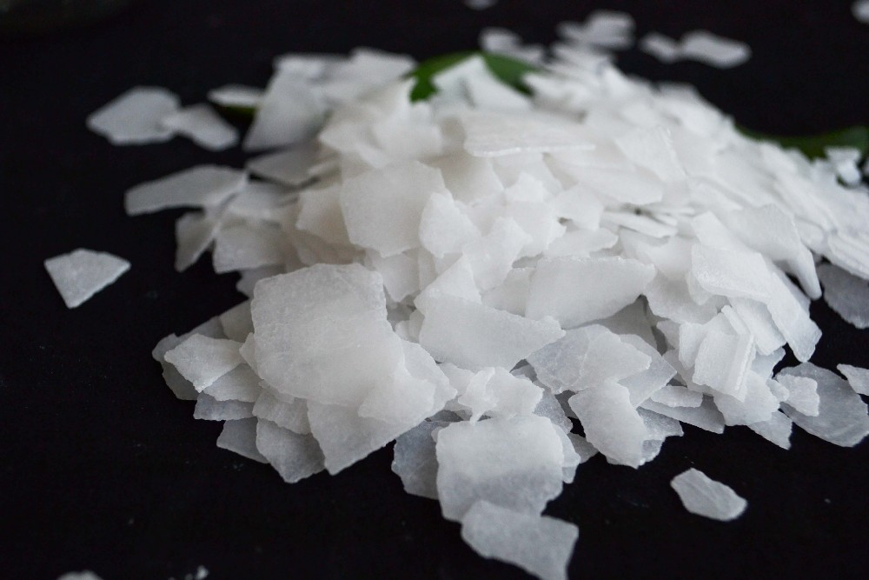
Существуют и твёрдые (гранулированные) реагенты, их используют уже после выпадения осадков.
Самыми яркими представителями данной группы являются смеси на основе технической соли, процент содержания которой может доходить до 60%.
Также в подобных смесях могут содержаться ацетаты (эфиры уксусной кислоты и её соли) и карбамиды (мочевина- диамид угольной кислоты.)

Slide 18
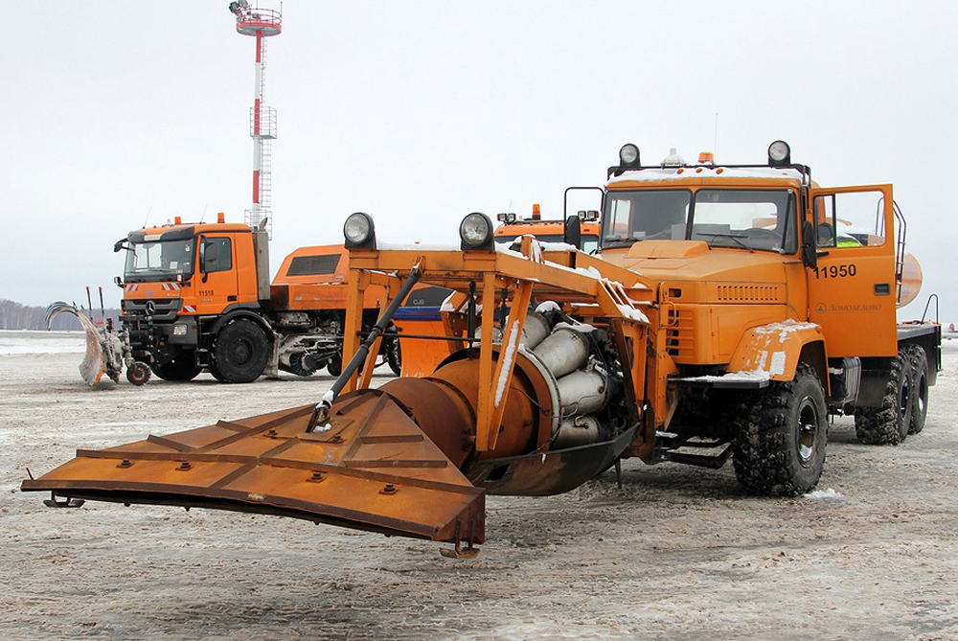
3. Тепловой
Применяется на жёстких бетонных покрытиях и случаях, когда гололёдные образование не представляется возможности удалить химическим методом. Дифференцируется на 2 категории:
Удаление снежно-ледяного слоя путём подогрева покрытий нагревательными элементами, закладываемыми в эти покрытия (токопроводящий кабель с высоким напряжением или трубы с горячим теплоносителем.)
Удаление снежно-ледяного нароста с помощью тепловых машин, а именно наличия у данного чуда техники специального двигателя, обеспечивающего струю высокой температуры (100-400 градусов). К ним относятся: Газоструйные тепловые и ветровые машины, пламеструйные агрегаты.
Минусы данного метода:
Перерыв в движении транспорта во время уборки льда и снега таким методом, как следствие – заторы на дорогах.
Шум, исходящий от данных агрегатов в период их эксплуатации.

Slide 19
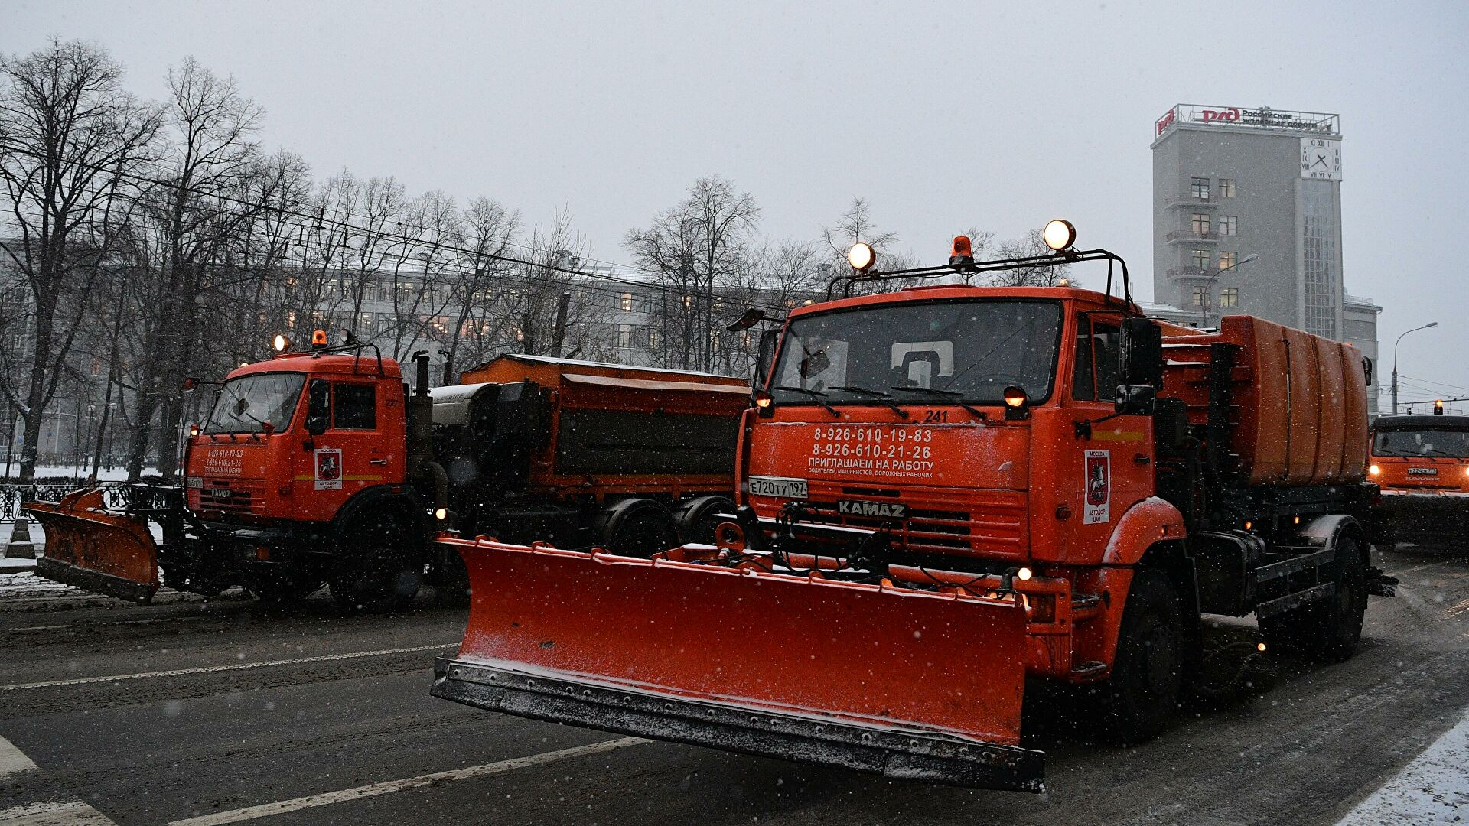
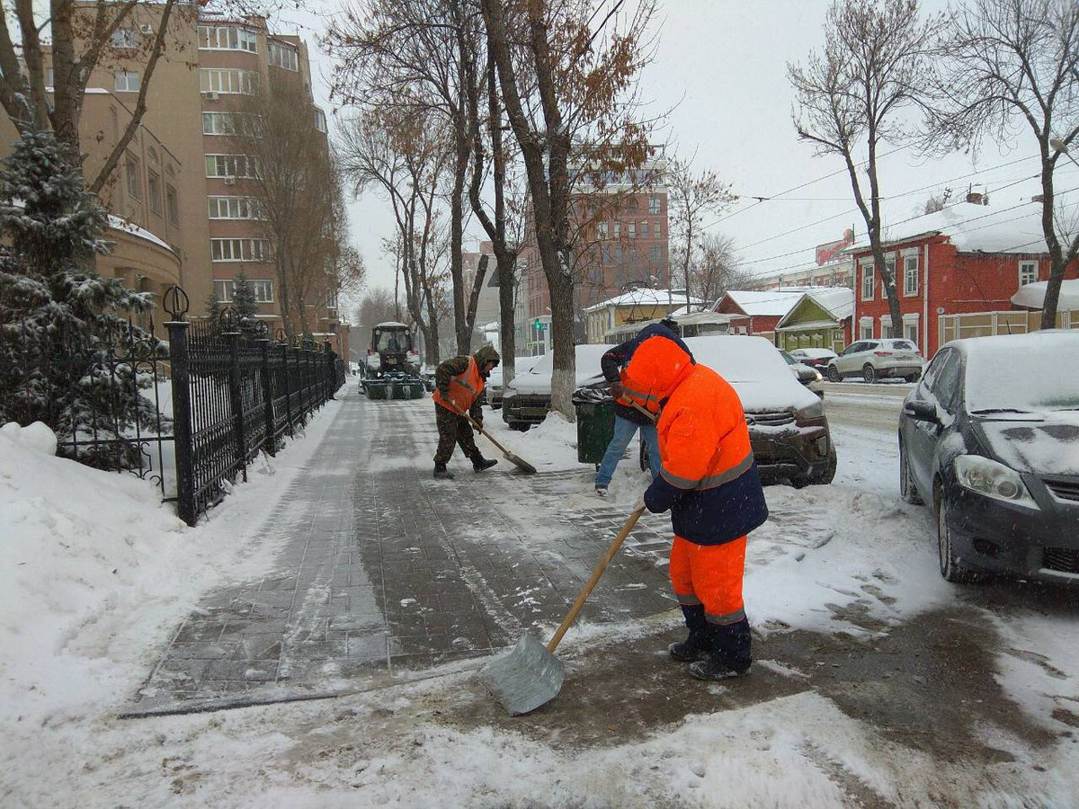
4. Механический
Предусматривает использование ручного туда, а также самоходных и прицепных машин с ударными, скребковыми, срезающими или вибрационными действиями для отделения льда с уплотнённым снегом.
Представленный способ имеет такие же минусы, как и предыдущий.

Slide 20
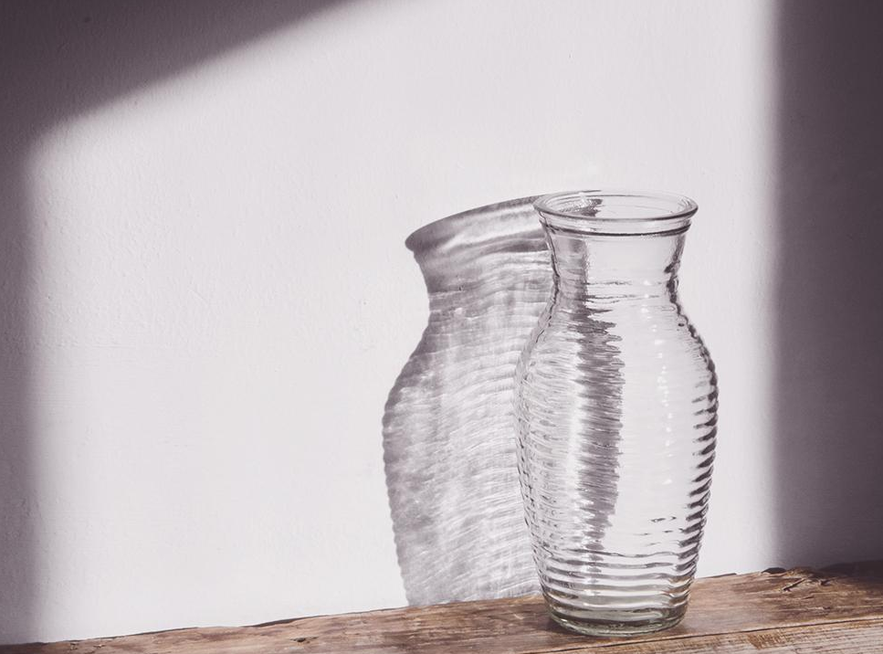
04
Оценка действия реагентов на растительность

Slide 21
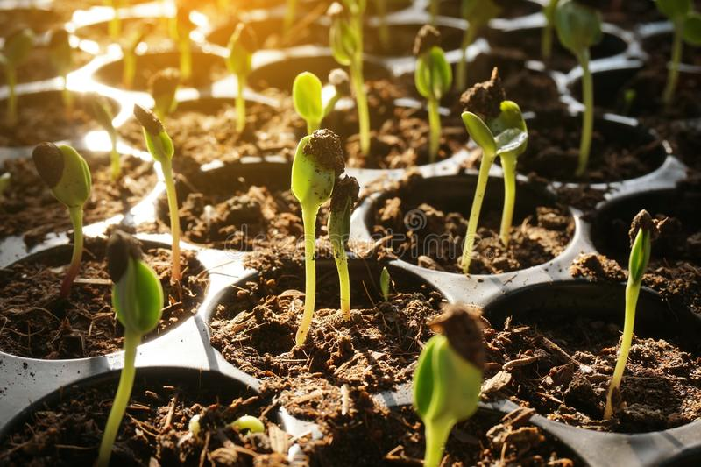
Растения очень тесно связаны с почвой, ведь именно оттуда они получают необходимые для жизни воду и минеральные вещества.
В свою очередь на образование слоя почвы размером в 1см требуется 250-300 лет.
Но что, если в земле станут накапливаться соли, используемые в реагентах?
Рост значения Ph, как следствие - почвы станут щелочными.
Структура почвы уплотнится, т.к. частицы сцепятся друг с другом и образуют «соляную корку».
Затруднённое поступление воды и минеральных веществ к растению.

Slide 22
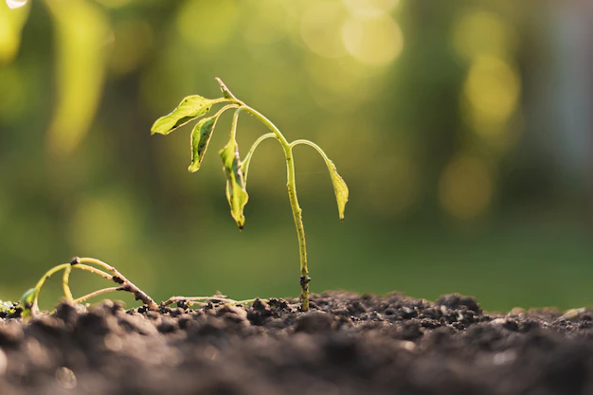
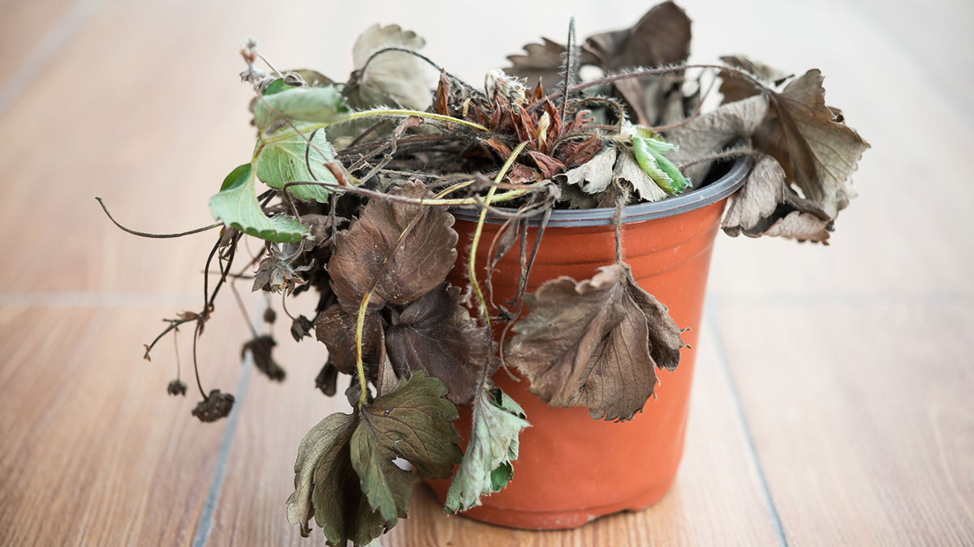
При контакте с солёной почвой будет разрушаться структура клеток корня, так как концентрация соли в окружающей среде будет выше, чем внутри клетки, вода будет стремится туда, то есть нарушится тургор, и растение может просто засохнуть.
Такие серьёзные повреждения не пройдут бесследно, и за ними последуют нарушения во всём растительном организме, включая процесс фотосинтеза (из-за изменений, в хлоропластах.)

Slide 23
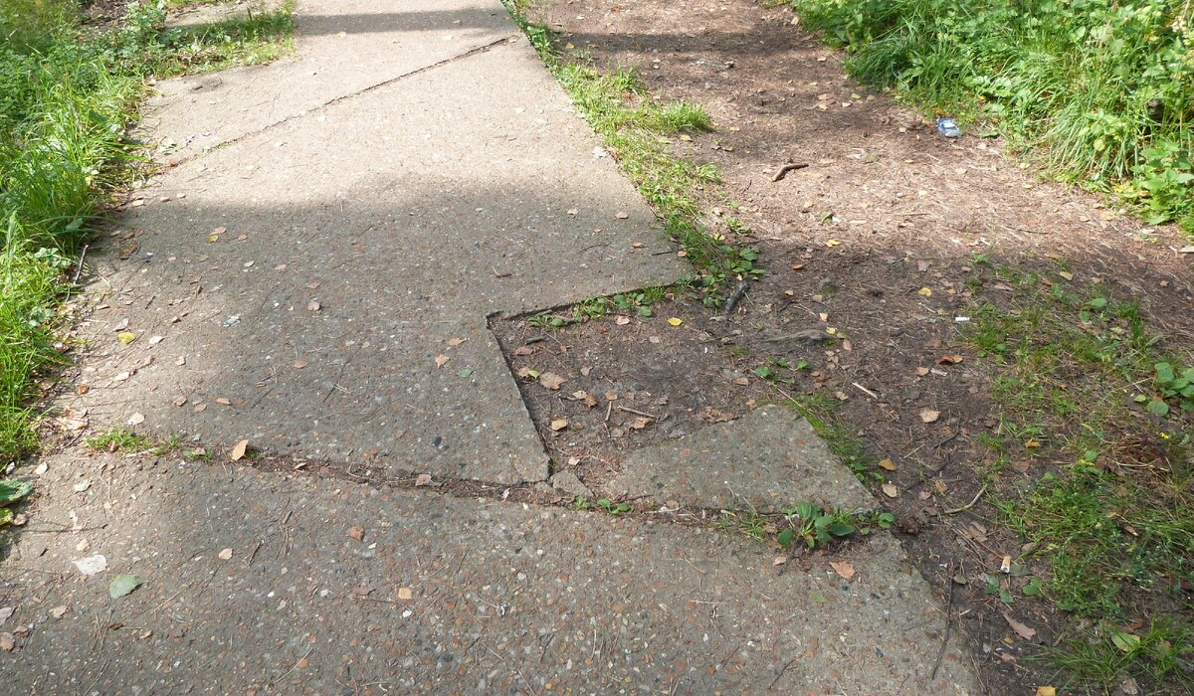
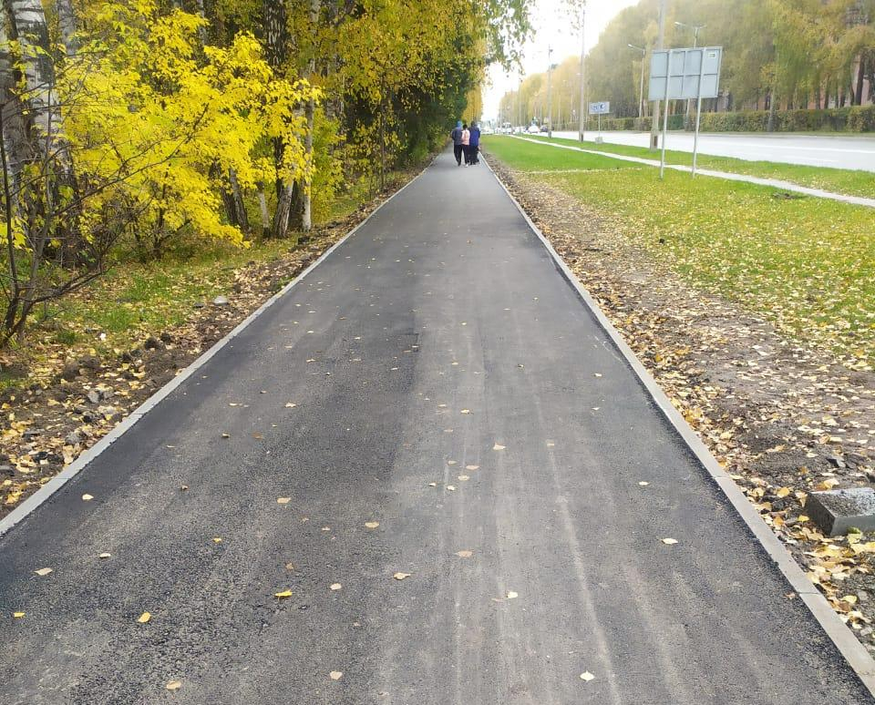
Все мы время от времени выходим на улицу, но мало кто обращает внимание, что даже в разгар лета территория, прилежащая к дорожке, посыпаемой в зимний период реагентами - пустует без зелени. Этот факт является самым простым примером того, какое губительное влияние хлоридные смеси оказывают на наших фотосинтезирующих соседей.

Slide 24
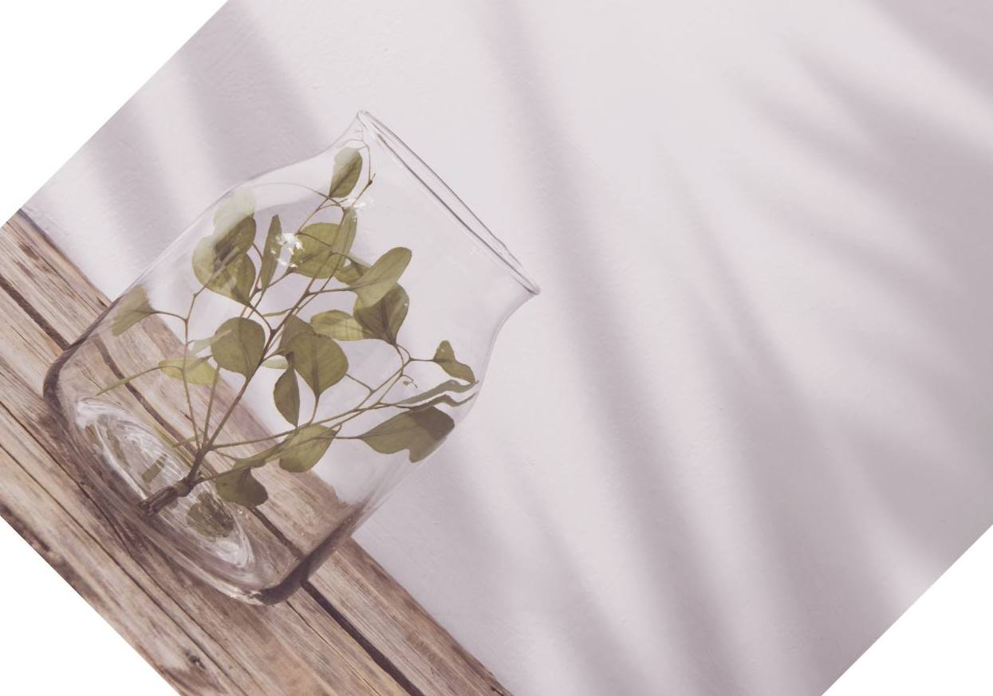
05
Эксперимент

Slide 25
Влияние растопленного снега с тротуаров около моего дома на прорастание семян.
микрозелень (руккола), семена которой зафиксированы в субстрате.
исследование влияние растопленного снега с тротуаров около моего дома на уже подросшую траву из семян овса, в качестве почвы для которой я использовала вермикулит.

Slide 26
Табл.№1. Руккола и растопленный снег комнатной температуры
Дата | Явление
22.01.2022г. | Полила семена раствором и накрыла крышкой для создания парникового эффекта
25.01.2022г. | Через прозрачную крышку видно, что семена проклюнулись, но особой тяги к жизни и обильного роста не наблюдается, позже крышка была снята.
29.01.2022г. | Немногочисленные ростки не увеличиваются в размерах уже который день, более того, видно, что многие из них ослабли и погибли без шанса на восстановление.

Slide 27
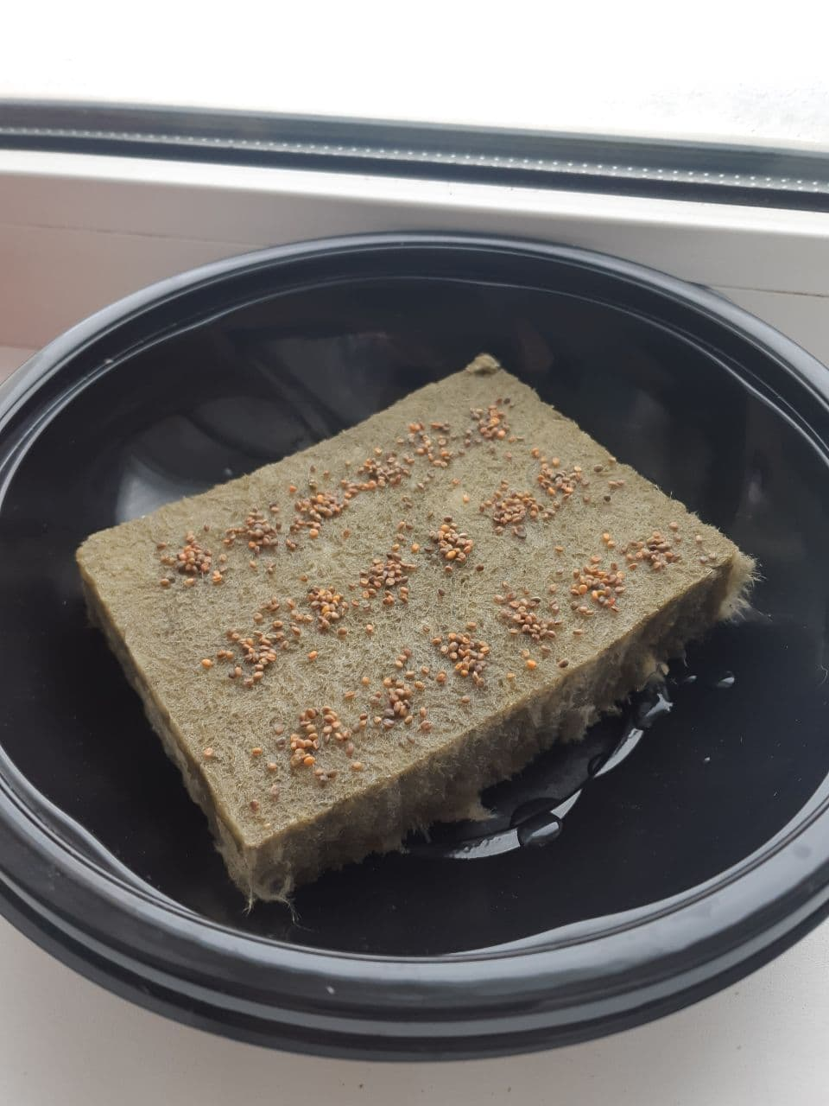
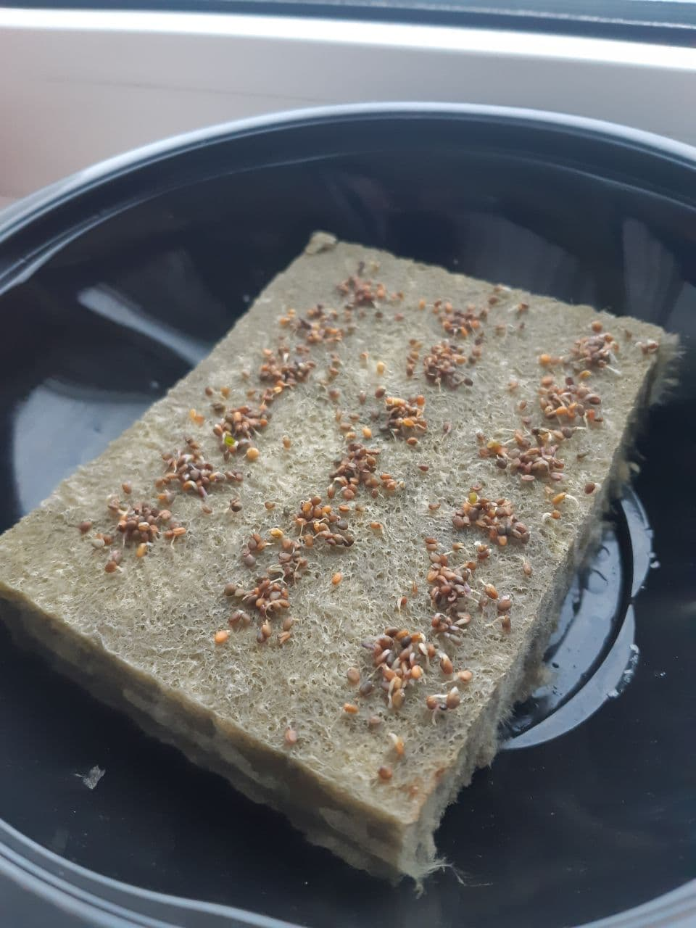
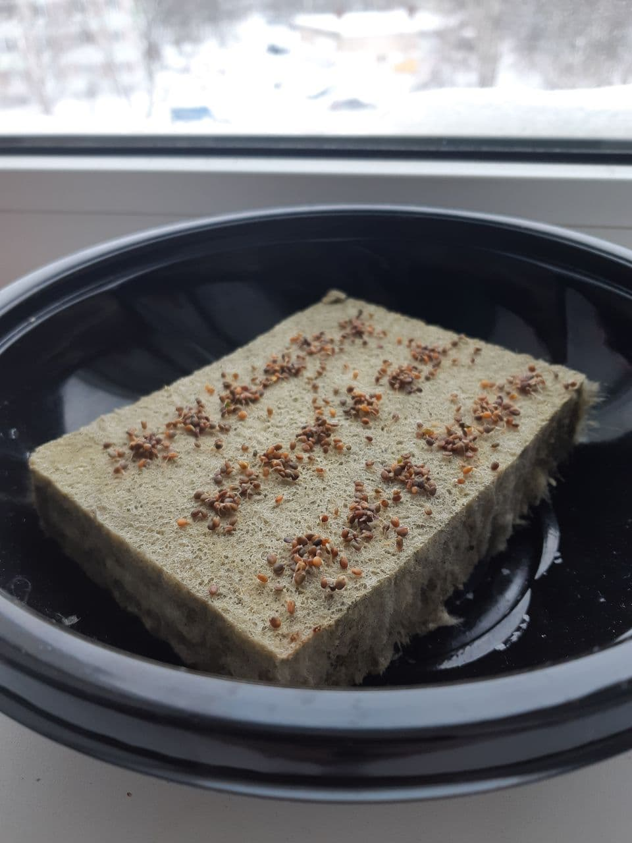
22.01.2022
25.01.2022
29.01.2022

Slide 28
Табл.№2. Руккола и вода.
Дата | Явление
22.01.2022г. | Полила семена водой и накрыла крышкой для создания парникового эффекта.
25.01.2022г. | Через прозрачную крышку видно, что семена проклюнулись и пошли в активный рост, позже крышка была снята.
29.01.2022г. | Ростки крепнут с каждым днём, на данный момент их рост составляет 3 см, уже пригодны к употреблению в пищу.

Slide 29
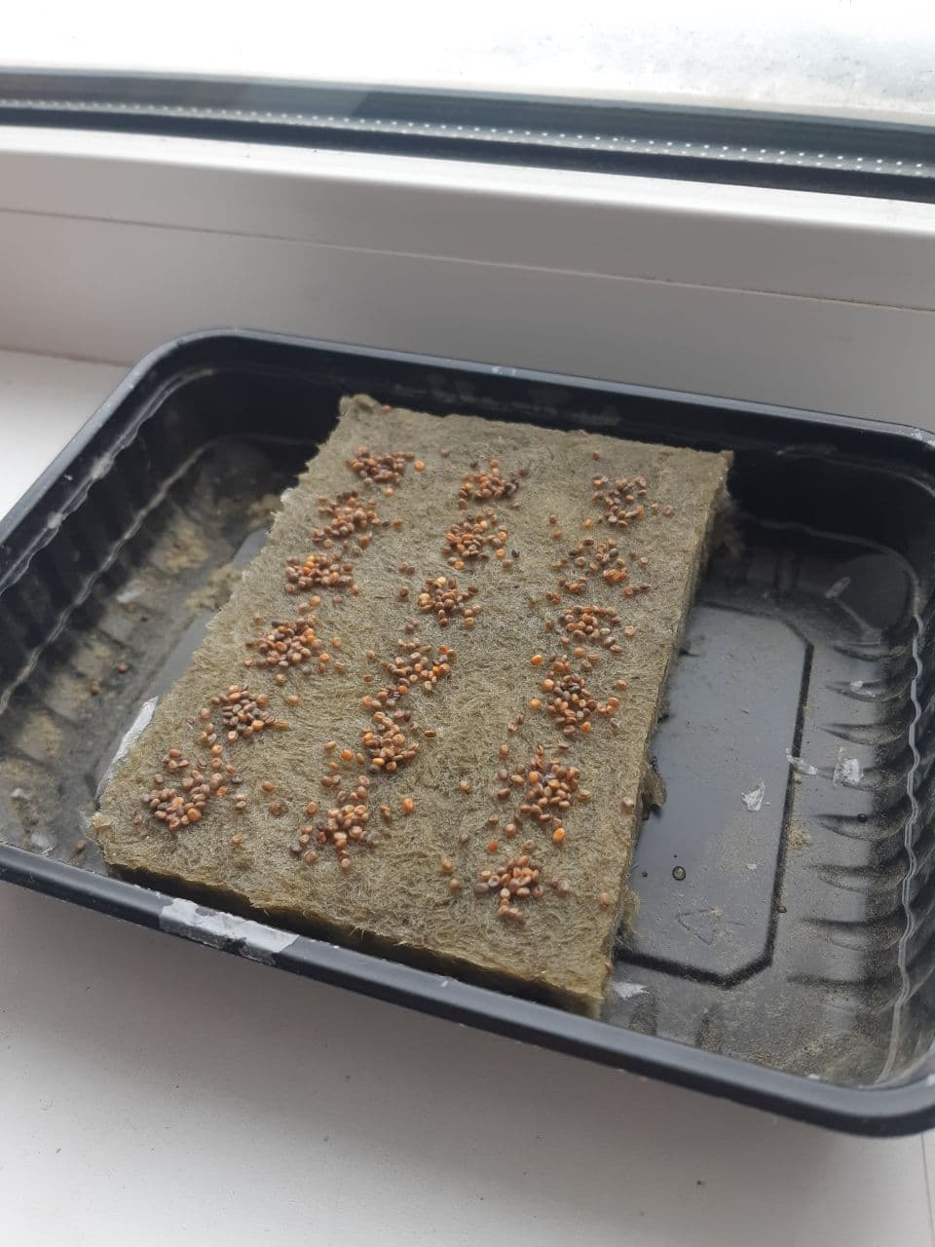
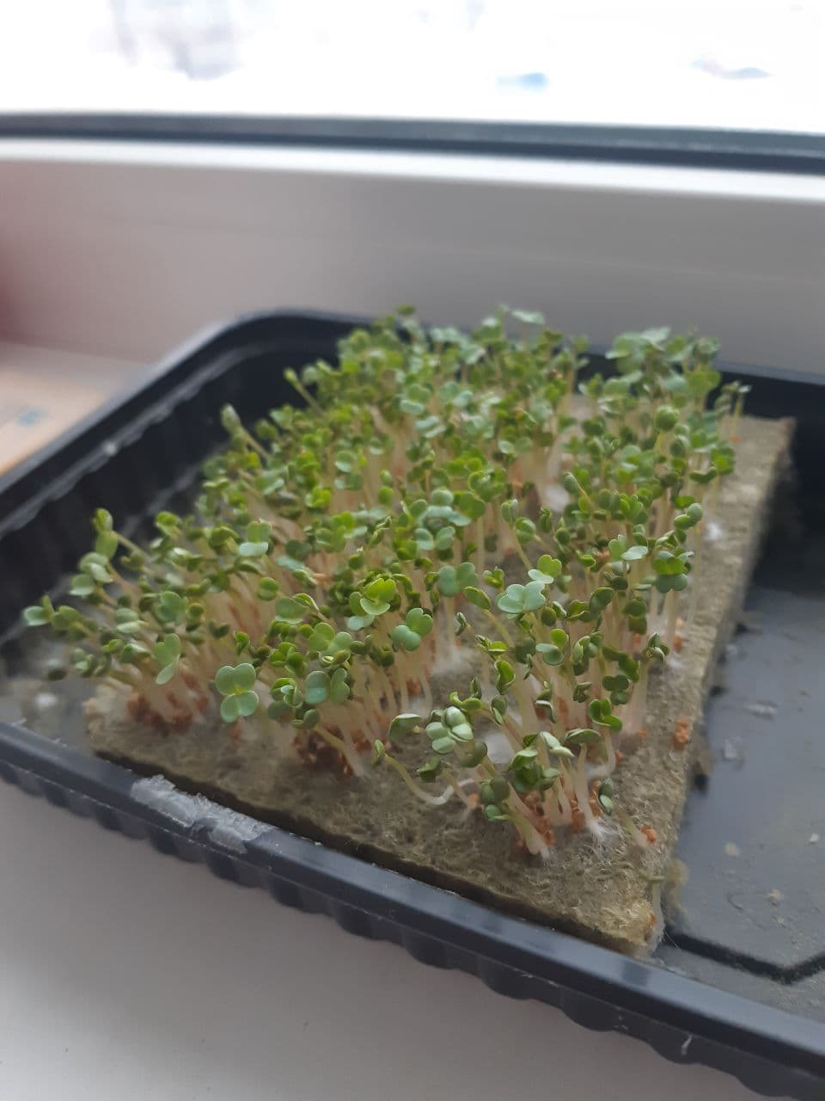
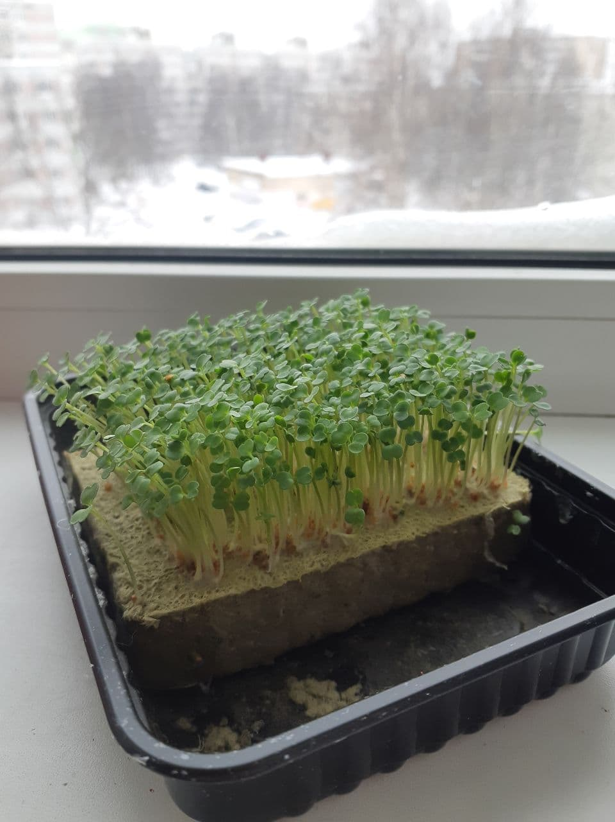
22.01.2022
25.01.2022
29.01.2022

Slide 30
Табл.№3. Трава и растопленный снег комнатной температуры.
Дата | Явление
01.02.2022г. | Посадила семена овса в горшок с вермикулитом.
09.02.2022г. | Трава достаточно выросла для начала эксперимента. Начала поливать раствором.
13.02.2022г. | Трава начала желтеть с кончиков, потеряла прямостойкое направление роста.
19.02.2022г. | Продолжает стремительно желтеть и потихоньку засыхает, начиная с кончиков.

Slide 31
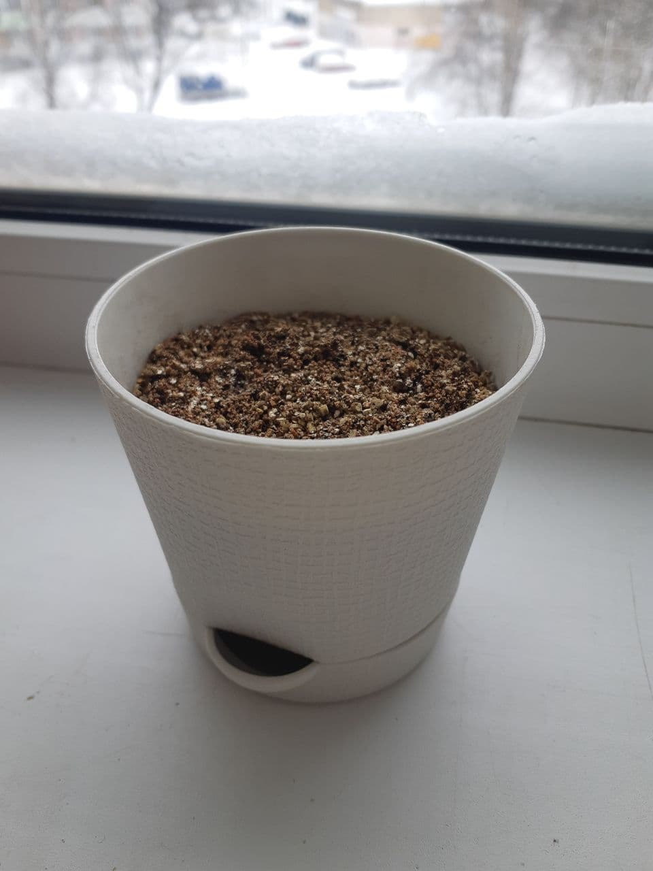
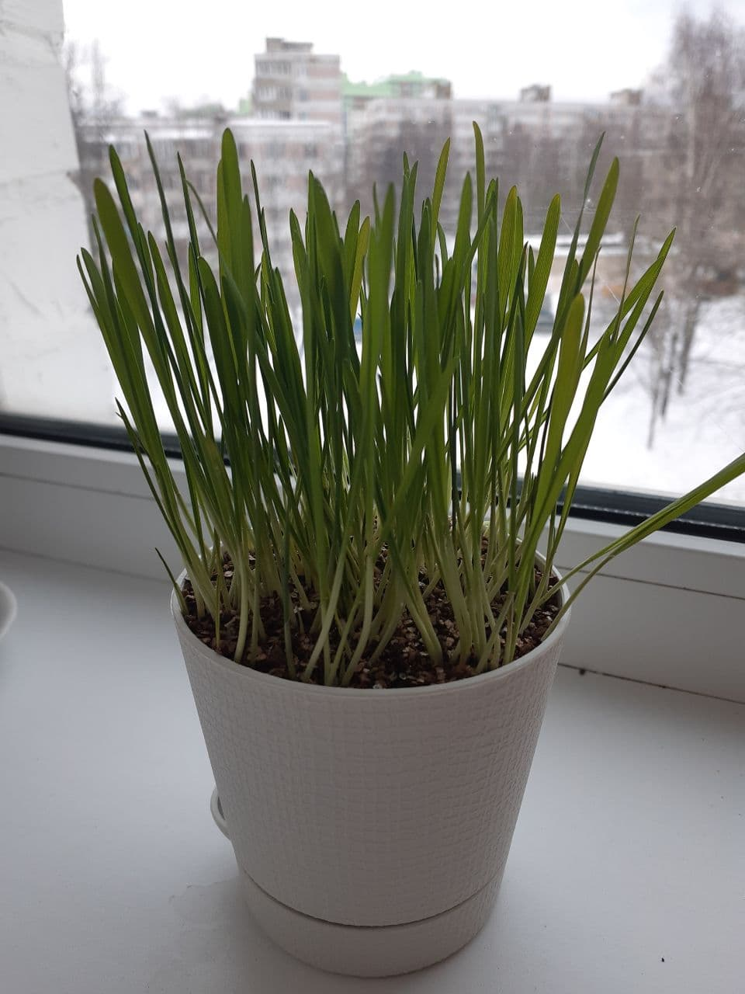
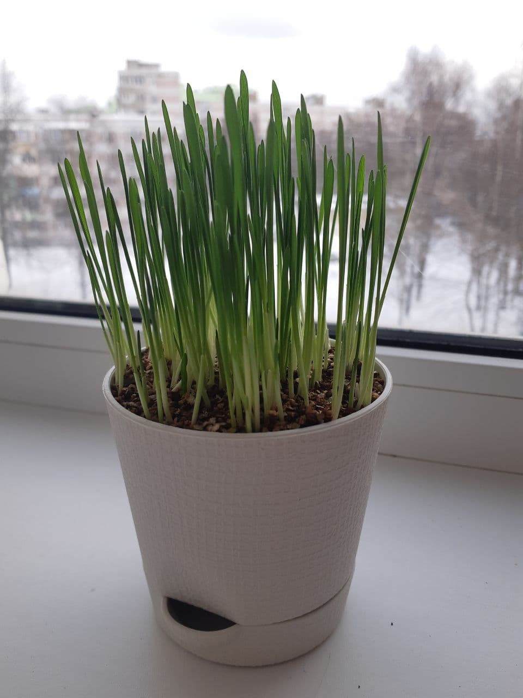
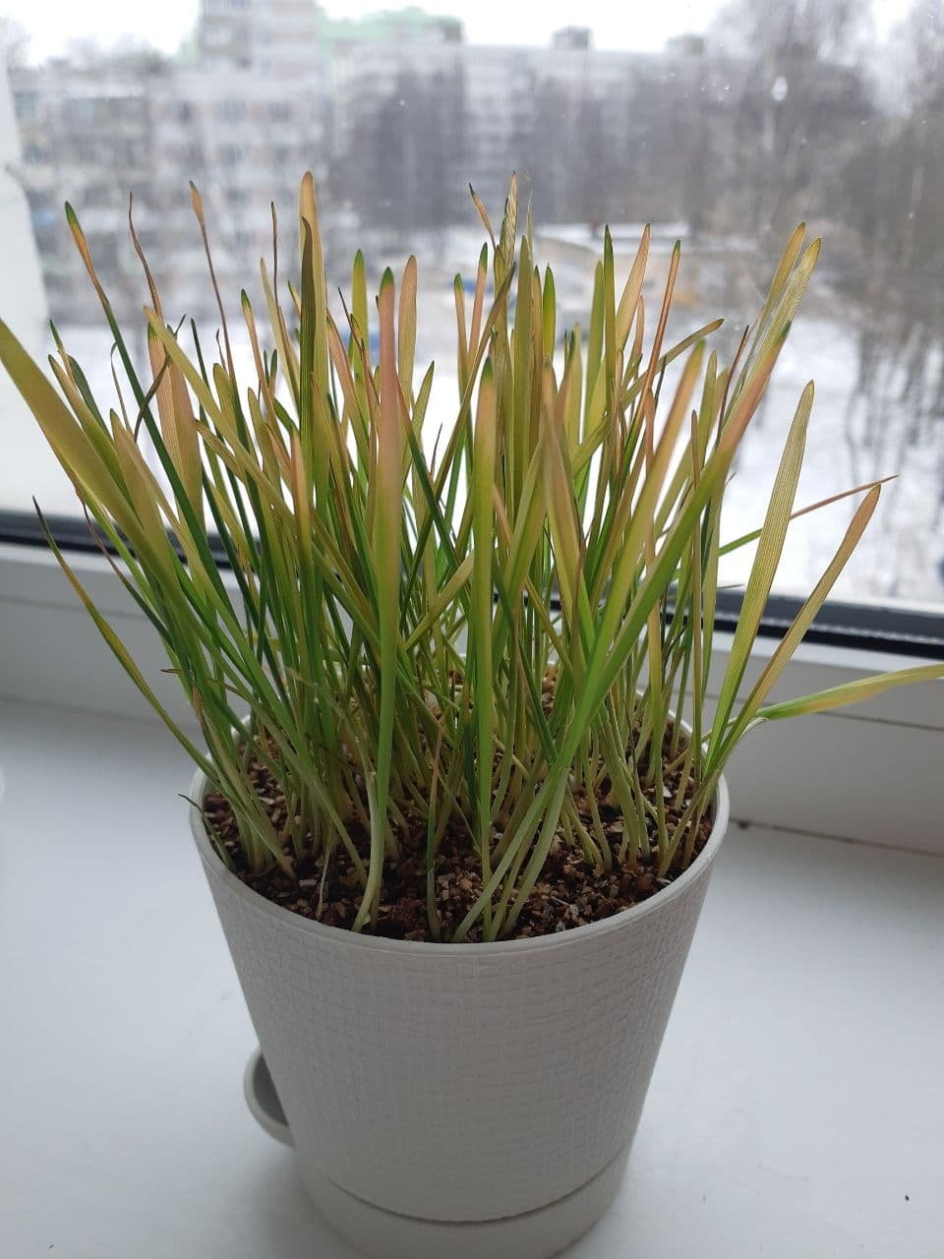
09.02.2022
19.02.2022
01.02.2022
13.02.2022

Slide 32
Вывод
Реагенты, хоть и являются гарантом безопасности относительно нашего зимнего времяпрепровождения на улице, максимально негативно сказываются на окружающей нас флоре и фауне. Ведь никто не отменял пищевую цепочку, когда страдает одно звено- другим тоже приходится не сладко. Так, подвергая опасности зелёные насаждения, мы лишаемся почвенных микроорганизмов и животных, употребляющих в пищу некогда живые растения.
.

Slide 33
«Что можно сделать, чтобы если уж не искоренить, то хотя бы минимизировать негативное влияние противогололёдных реагентов?»
почаще проветривать помещение.
прогулки вдали от тротуаров, а приходя домой - мойте лапы домашним питомцам
модель применения гравия в Финляндии, Германии и Австрии
взять пример с Японии и Норвегии, метод очень эффективный, но обязывает к большим расходам.
следует максимально дозировать соль, не допуская её попадания куда-либо кроме тротуаров и проезжей части, а в последствии не оставлять её залёживаться на дороге

Slide 34
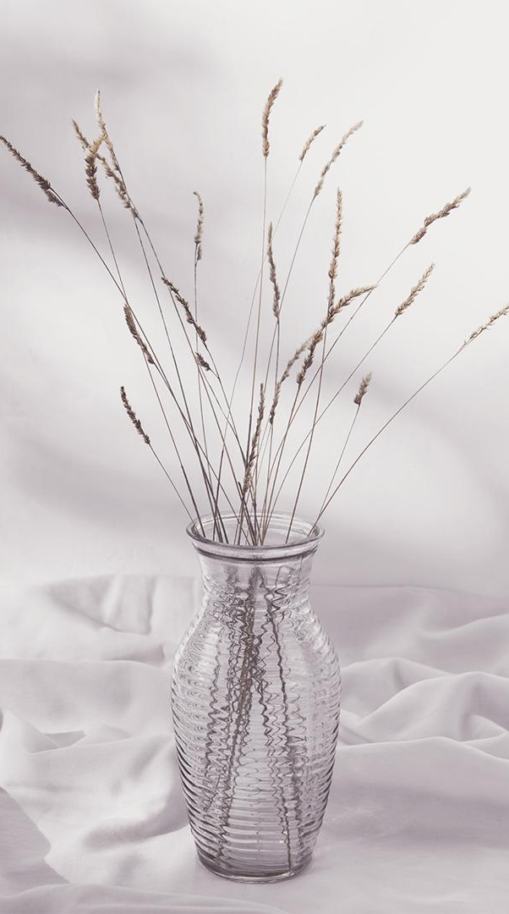
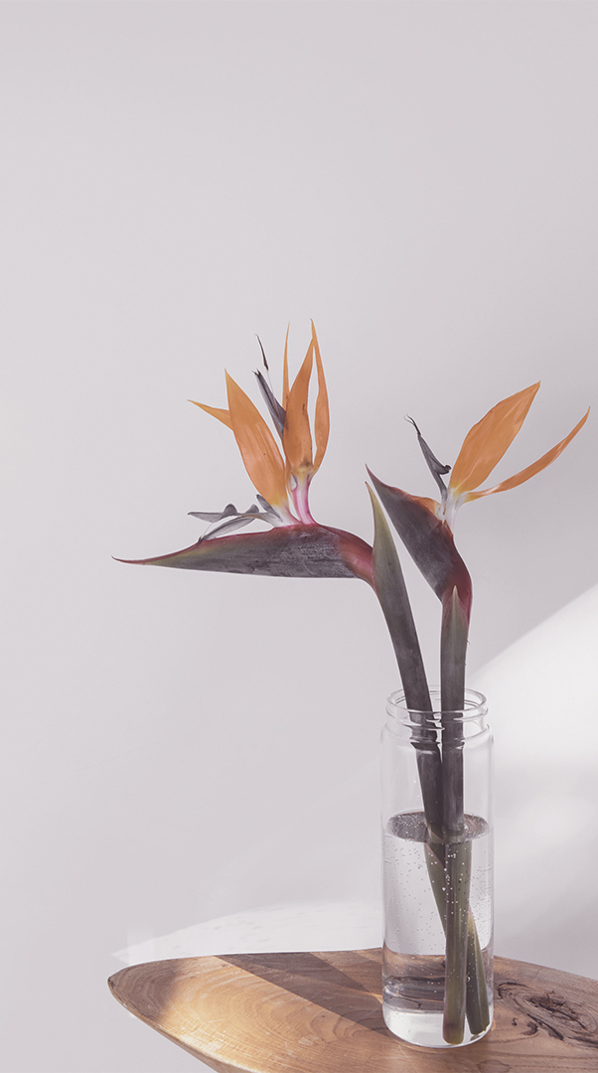
Спасибо за внимание :3

